Slide 1
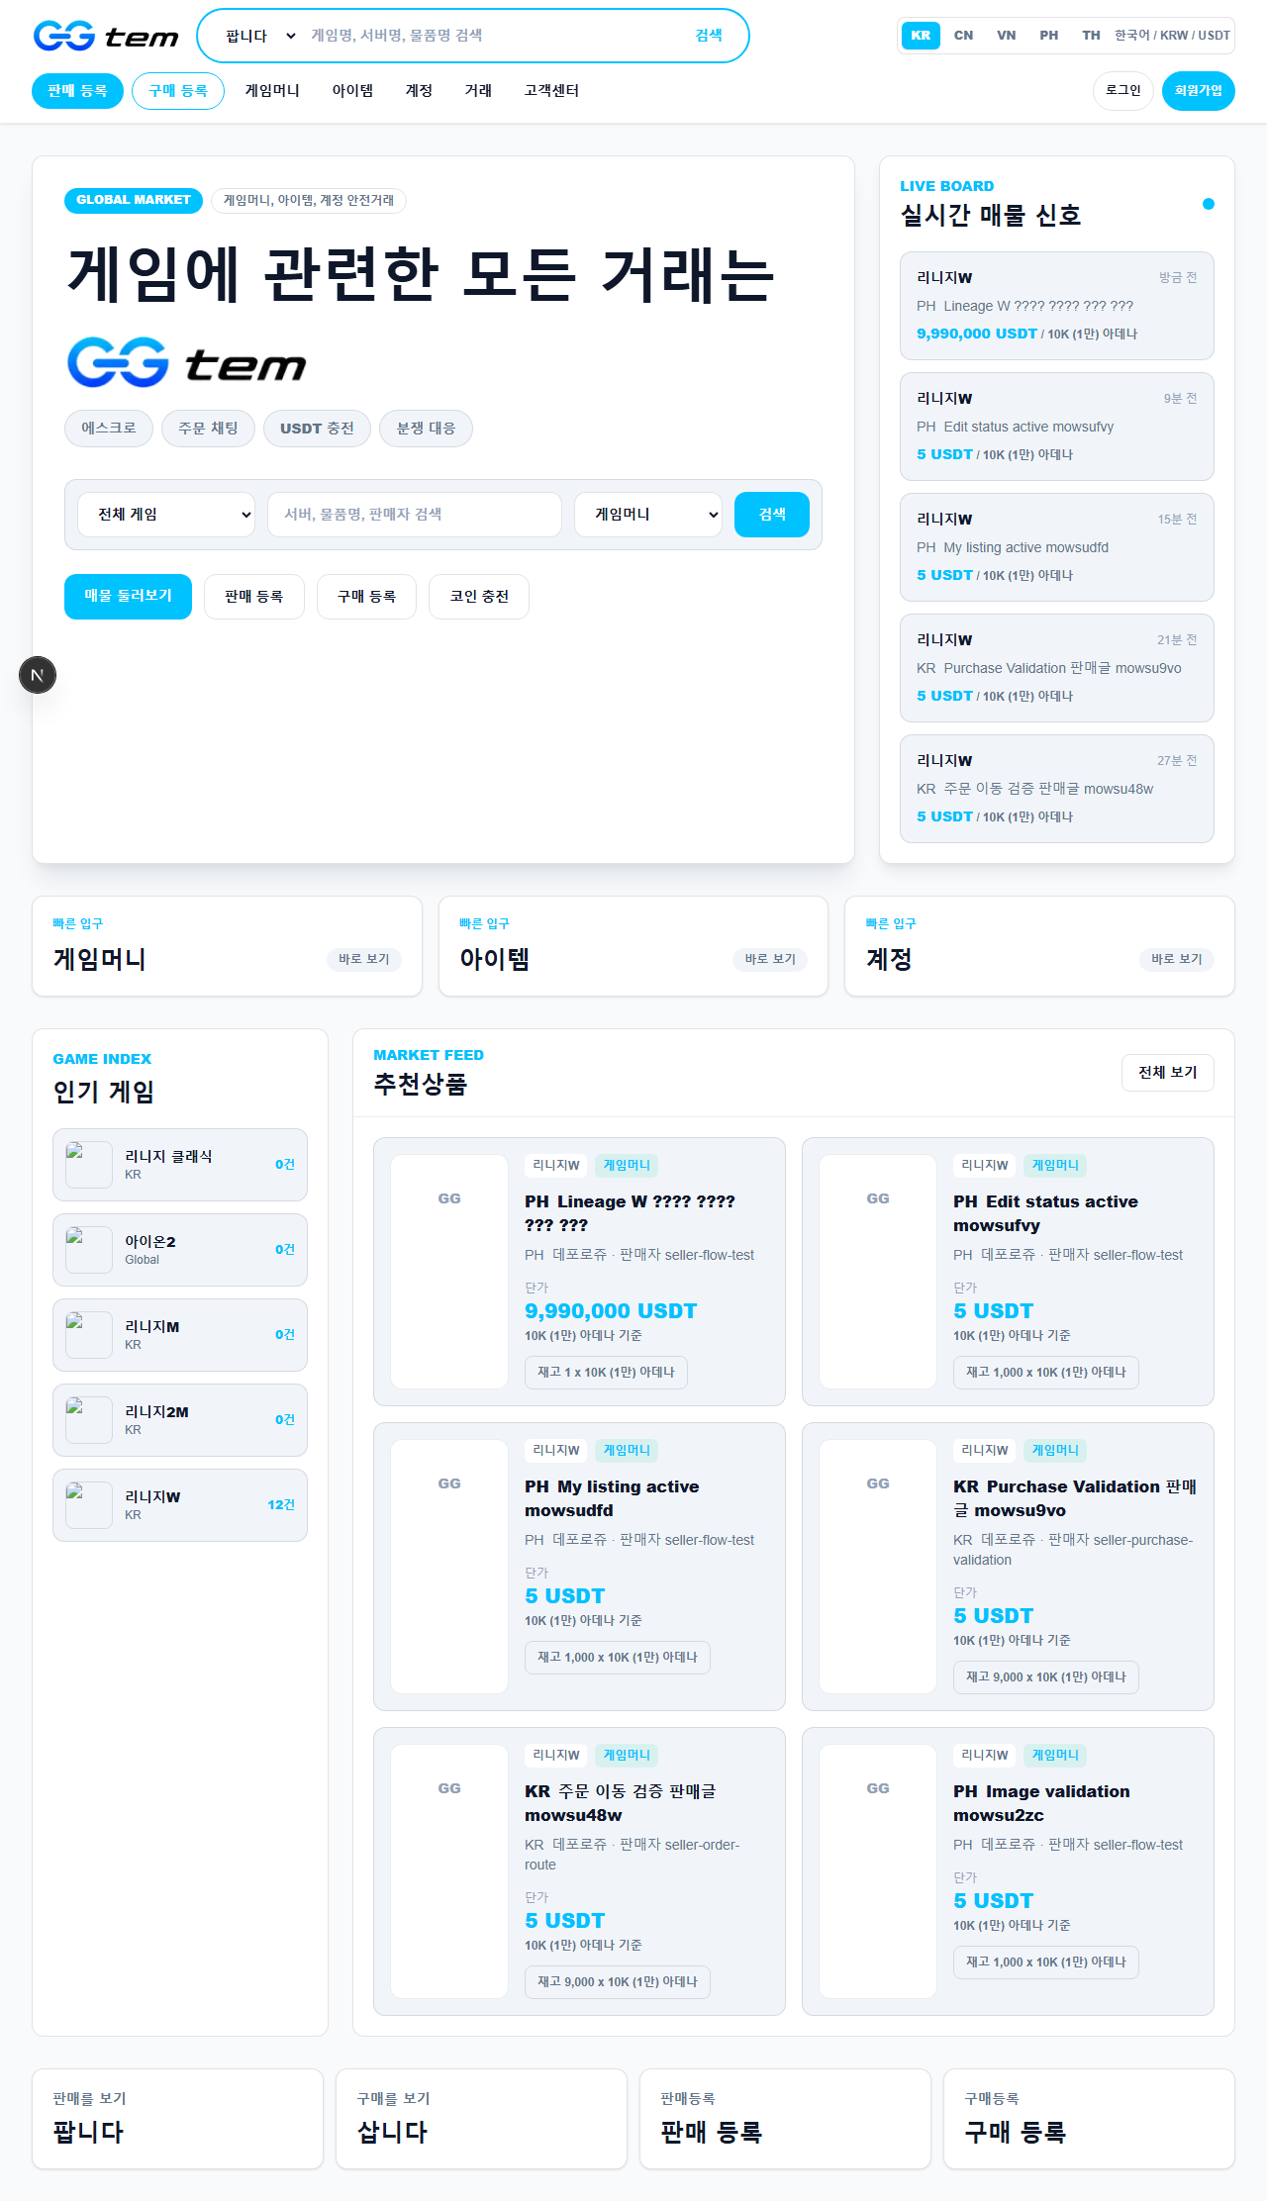
GGTEM
실제 UI로 보는
게임 아이템 거래 플랫폼
사업계획서 · 돈의 흐름 · 운영 콘솔 · 에스크로 신뢰 구조
2026.05.16
실제 화면 캡처 기반

Slide 2
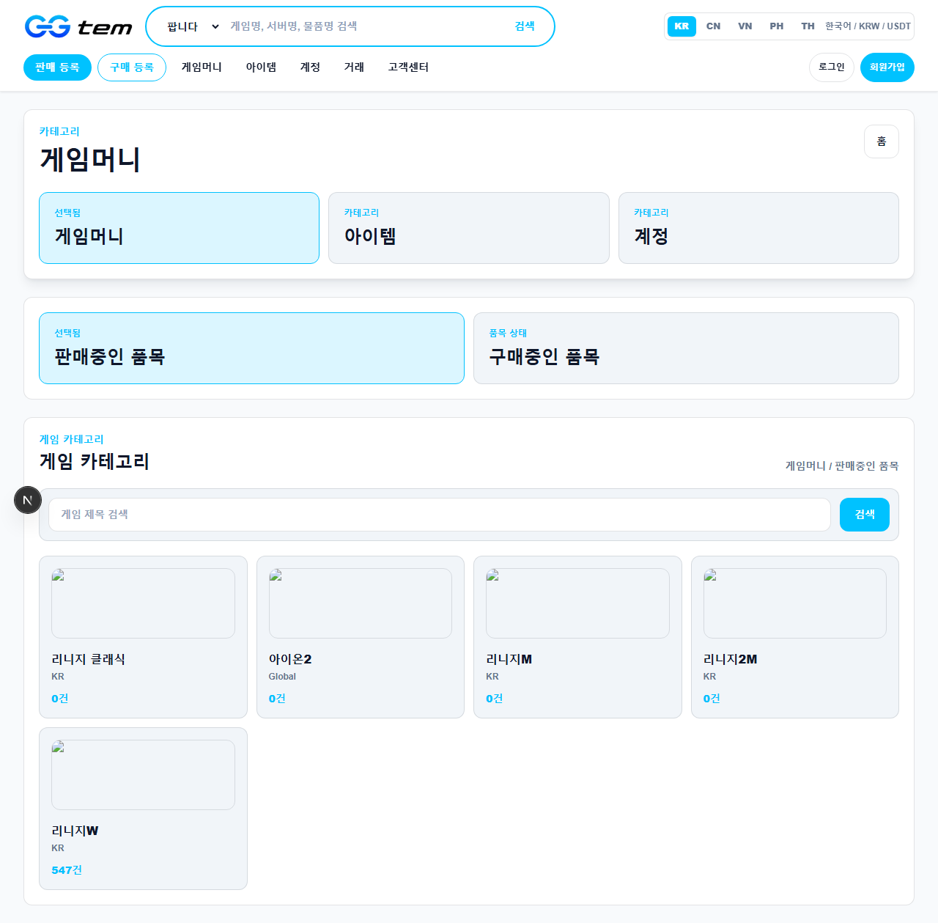
문제는 거래가 아니라 신뢰와 정산입니다
게임머니/아이템 거래는 주문, 채팅, 돈의 상태가 분리될수록 운영 리스크가 커집니다.
구매자는 돈을 맡길 곳이 필요하고,
판매자는 정산 받을 근거가 필요합니다.
GGtem은 거래 등록, 에스크로, 주문 채팅, 지갑 원장, 관리자 분쟁 처리를 하나의 흐름으로 묶습니다.
목록 → 주문
에스크로
원장/감사
공개 거래 목록
GGtem 사업계획서 | 02

Slide 3
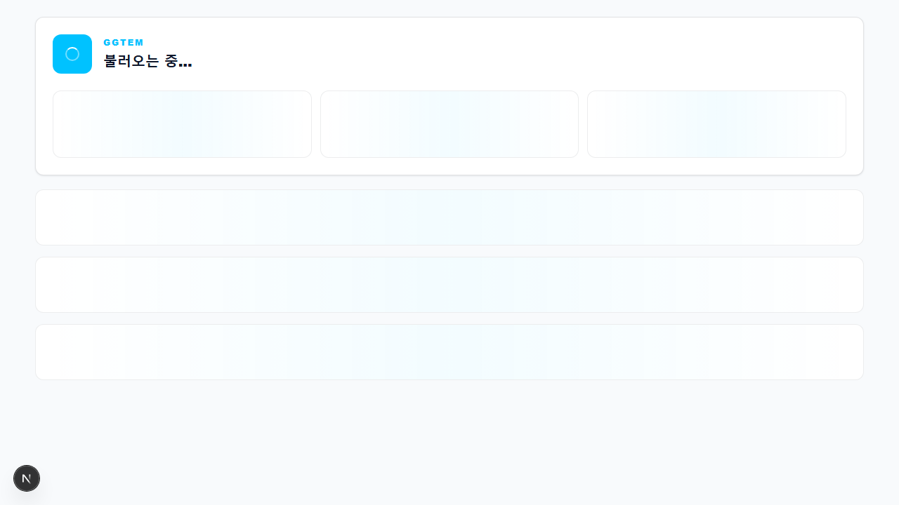
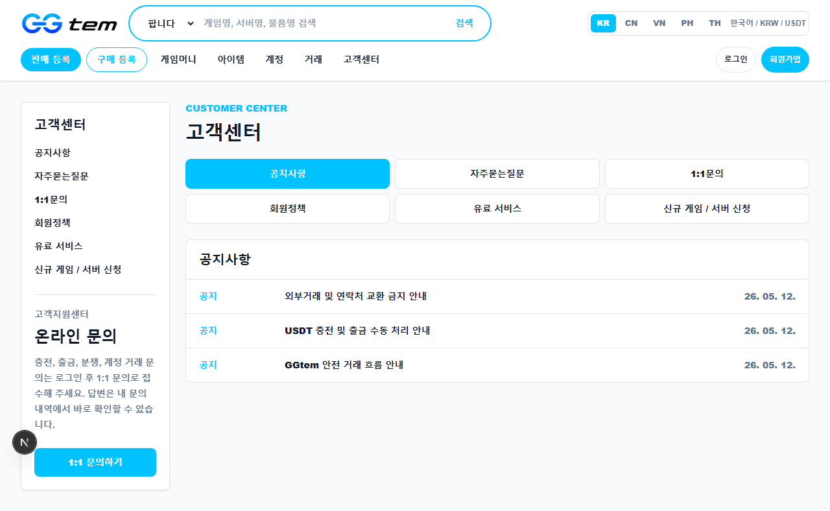
유저 UI와 어드민 UI가 한 운영 시스템으로 연결됩니다
판매/구매 화면의 모든 상태 변화는 지갑 원장과 어드민 처리 화면으로 이어집니다.
판매등록
구매등록
주문/채팅
지갑/정산
어드민 운영 콘솔
충전 승인 · 출금 처리 · 분쟁 · QNA · 게임/서버/입금주소 설정
충전 승인
고객센터
GGtem 사업계획서 | 03

Slide 4
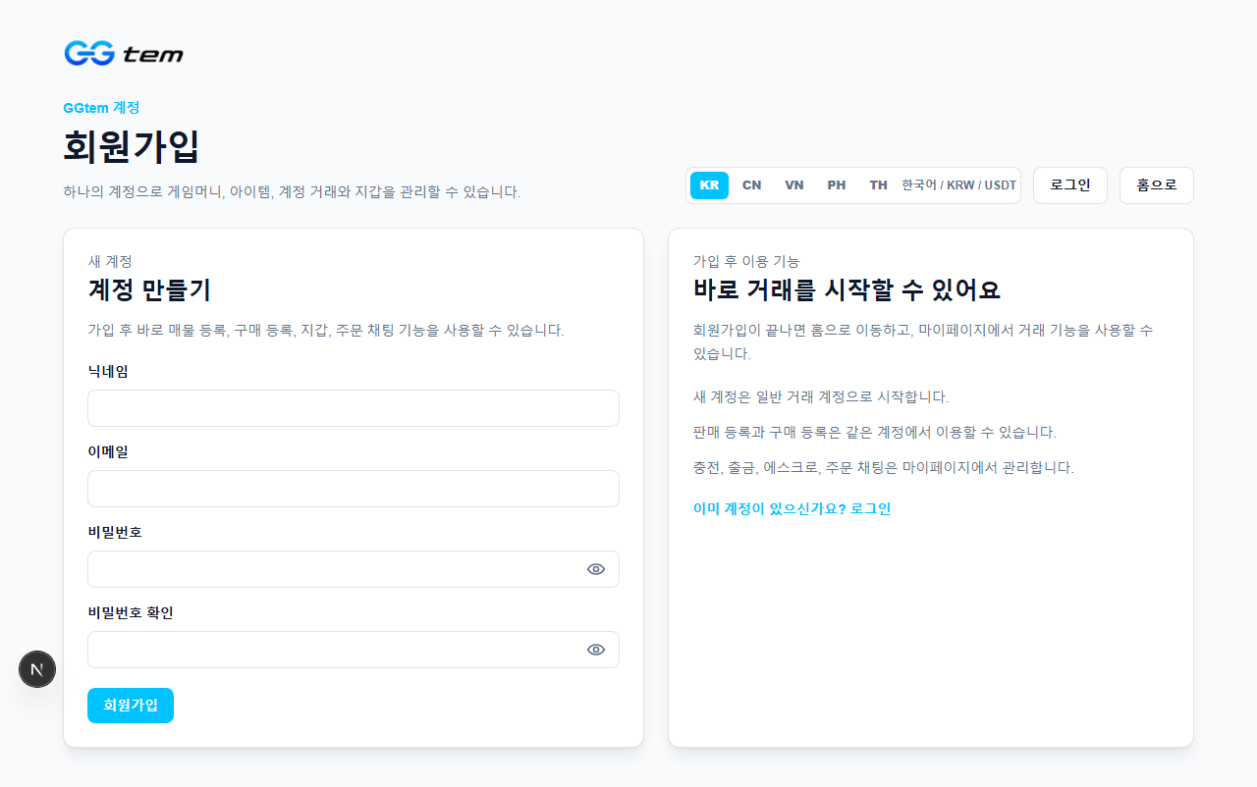
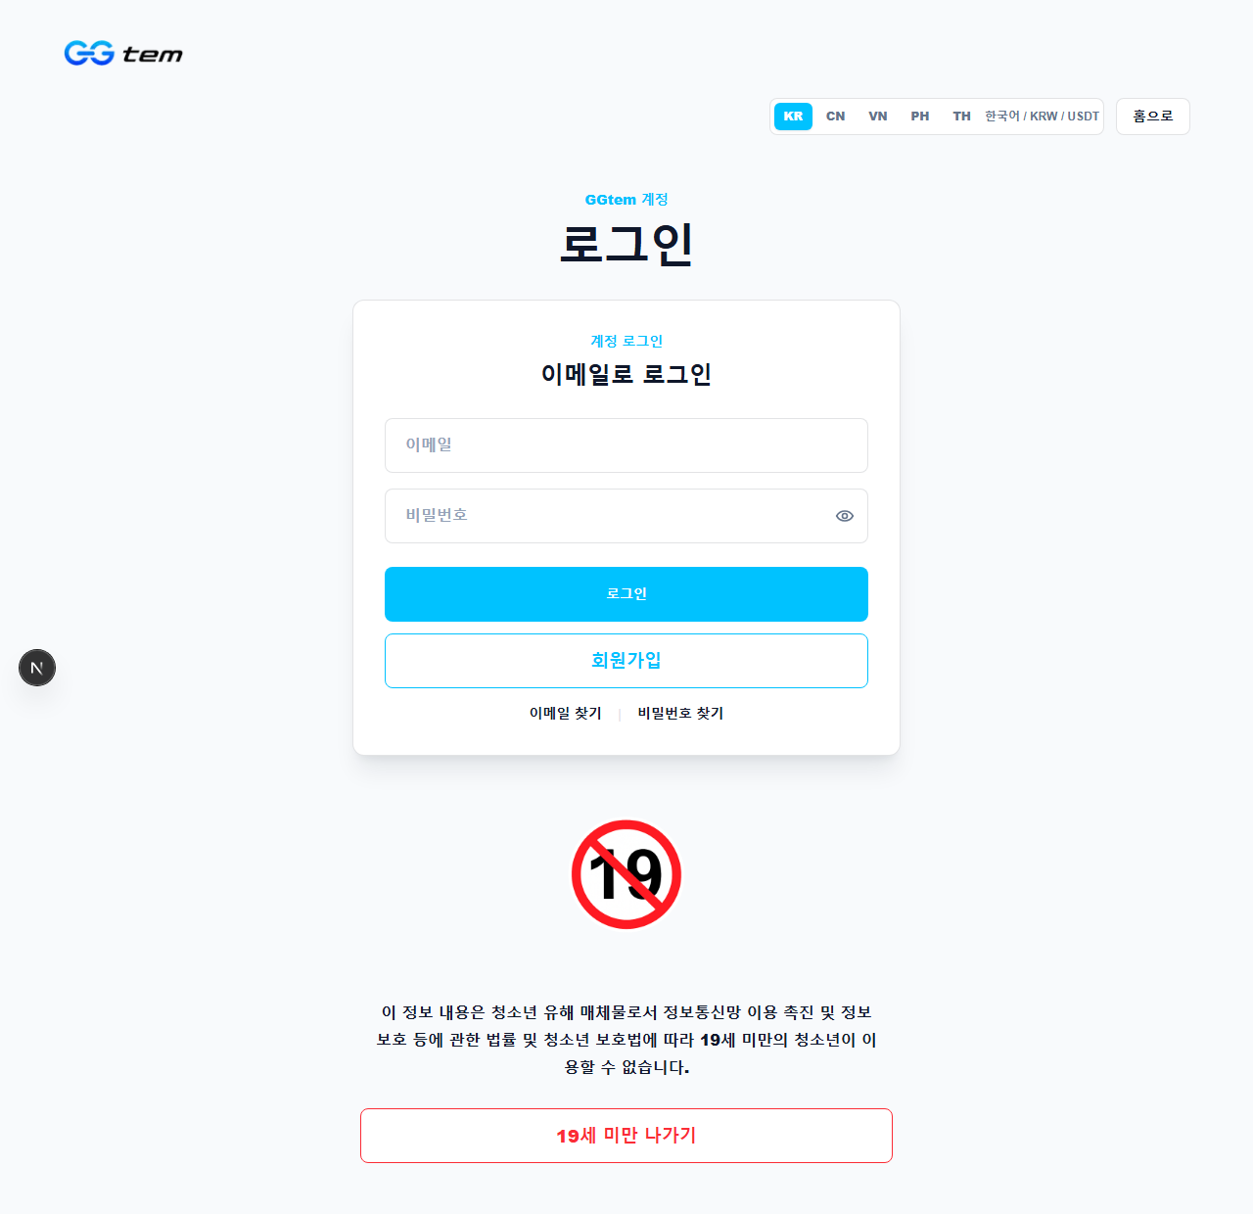
유저 플로우는 가입부터 지갑까지 끊기지 않습니다
온보딩, 인증, 탐색, 고객센터까지 실제 UI 흐름으로 설명합니다.
회원가입
로그인
고객센터/신규 게임 신청
가입
인증
거래
지갑
CS
GGtem 사업계획서 | 04

Slide 5
마켓은 판매 매물과 구매 수요를 동시에 모읍니다
공개 목록에서 게임/서버/카테고리 기준으로 거래 진입을 만듭니다.
두 방향의 유동성
판매자는 매물을 올리고, 구매자는 원하는 조건의 구매요청을 등록합니다. 플랫폼은 양쪽 수요를 같은 게임/서버 구조로 정렬합니다.
판매등록
구매등록
즉시구매
핵심은 거래 유형이 달라도 돈의 흐름은 하나의 원장으로 모인다는 점입니다.
실제 /listings 화면
GGtem 사업계획서 | 05

Slide 6
돈의 흐름은 6개 버킷과 원장으로 설명됩니다
입금, 에스크로, 정산, 출금은 모두 버킷 이동과 WalletLedgerEntry로 추적됩니다.
AVAILABLE
WITHDRAWABLE
ESCROW_LOCKED
BUY_REQUEST_LOCKED
WITHDRAWAL_LOCKED
사용 가능
출금 가능
주문 잠금
구매요청 잠금
출금 처리중
PLATFORM_REVENUE
플랫폼 수익
주문 생성은 매출이 아니라 에스크로 잠금입니다. 매출은 완료 또는 분쟁 판매자 지급 때 확정됩니다.
GGtem 사업계획서 | 06

Slide 7
충전 승인 후에만 플랫폼 내부 잔액이 됩니다
입금 요청은 운영자가 TXID와 금액을 확인해 승인해야 AVAILABLE/WITHDRAWABLE에 반영됩니다.
입금 요청
관리자 승인
잔액 반영
승인 시 원장 2건
1. ADMIN_DEPOSIT_APPROVED / CREDIT / AVAILABLE
2. ADMIN_DEPOSIT_APPROVED / CREDIT / WITHDRAWABLE
반려 시에는 잔액 변화 없이 요청 상태와 감사 로그만 남습니다.
어드민 충전 승인 화면
GGtem 사업계획서 | 07

Slide 8
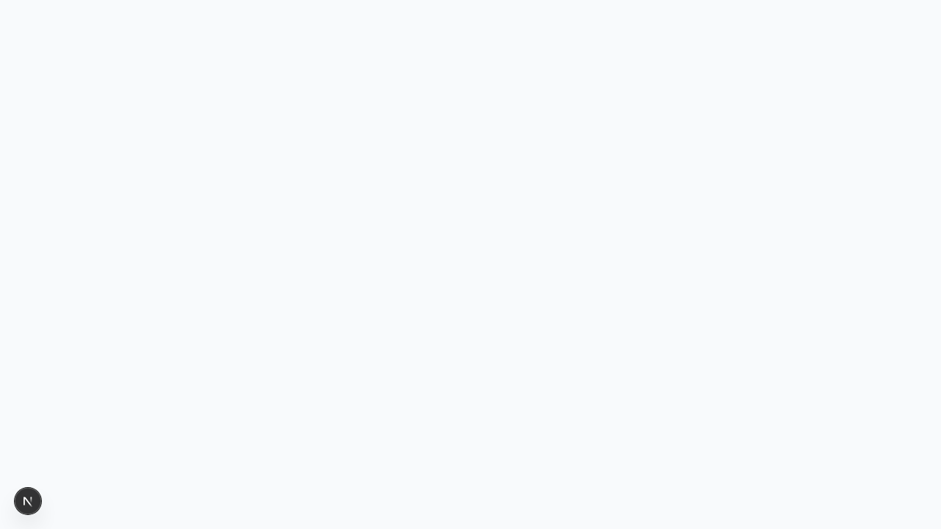
즉시구매는 구매자 잔액을 에스크로로 옮기는 행동입니다
판매자 정산은 구매확정 또는 분쟁 판매자 지급 이후에만 발생합니다.
구매자 잔액
에스크로
주문/채팅
판매자 정산
수수료 매출
100 USDT 거래 예시
구매자 에스크로 감소: -100
판매자 정산액: +95
플랫폼 수수료: +5
지갑 진입/보호 화면
거래 진입 화면
GGtem 사업계획서 | 08

Slide 9
출금과 분쟁은 운영자가 돈을 최종 확정하는 구간입니다
시연에서는 설명만 하고 실제 버튼은 데모 데이터가 아니면 클릭하지 않습니다.
출금 신청
WITHDRAWAL_LOCKED
관리자 완료
외부 송금
수수료 수익
관리자 로그인 세션으로 재캡처하면 실제 처리 화면을 더 설득력 있게 보여줄 수 있습니다.
출금 화면
분쟁 화면
재무 화면
GGtem 사업계획서 | 09

Slide 10
어드민 콘솔은 운영자가 다음 액션을 바로 이해하게 만듭니다
충전, 출금, 분쟁, 주문, 고객센터, 설정이 하나의 운영 흐름으로 이어집니다.
어드민 진입
충전 처리
고객센터
충전 승인
출금 처리
분쟁 처리
QNA/CMS
TXID/금액 확인 후 잔액 반영
주소/체인/위험 플래그 확인
채팅 증빙 기반 환불/지급
반복 문의를 FAQ/공지로 전환
GGtem 사업계획서 | 10

Slide 11
수익 모델은 거래 수수료, 출금 수수료, 프리미엄 노출입니다
1
2
3
거래 수수료
출금 수수료
프리미엄 노출
주문 완료 또는 분쟁 판매자 지급 시 플랫폼 수익 원장 확정
출금 완료 시 수수료가 PLATFORM_REVENUE로 확정
판매/구매 등록 상단 노출로 추가 매출 후보 확보
투자자에게 강조할 메시지: GGtem의 매출은 원장으로 검증 가능한 완료 이벤트에서 발생합니다.
GGtem 사업계획서 | 11

Slide 12
발표 데모는 '보여주기'와 '클릭 금지'를 분리합니다
돈, 권한, DB, 입금주소와 연결되는 기능은 실제 데이터에서 누르지 않습니다.
클릭 가능
홈, 목록, 고객센터, 로그인/회원가입, 보호 화면, 읽기 전용 원장
설명만
입금 승인, 출금 완료/반려, 분쟁 환불/판매자 지급
데모 데이터 필요
주문 상세, 채팅, 지갑 원장, 관리자 처리 완료 화면
다음 자료
수수료율, 월 GMV 가정, 데모 계정 2개, 데모 주문/분쟁 1건
GGtem 사업계획서 | 12

